Slide 1

Informations- & Serviceplattform
der Allianz Freie Wärme (AFW)
Aktuelle Informationen zur Info- & Serviceplattform
31. August 2015

Slide 2






















Allianz Freie Wärme
Leitbild
Freier und technologieoffener Wärmemarkt mit:
  effizienten Technologien
  erneuerbaren Energien
Freie Wahl Heizungstechnik
Freier Wettbewerb führt zu:
  wirtschaftlichen Lösungen und
  kostenoptimierten Preisen für Verbraucher
Verbände/Initiativen:
Förderer:
www.freie-waerme.de
Notes:
Wir wenden uns gegen jegliche Zwangsvorgaben: Verbrennungsverbote, Anschluss- und Benutzungszwänge
Unser Leitbild
Ausgangspunkt für alle unsere Aktivitäten
In unserem Leitbild setzen wir ganz klare Schwerpunkte:
Freier technologieoffener Wärmemarkt
Mit moderner effizienter Heizungstechnik unter Einbeziehung EE
Wir sind für einen freien Wärmemarkt mit freien Entscheidungsmöglichkeiten der Verbraucher
Nur der freie Wettbewerb führt führt zu wirtschaftlichen Lösungen, und dann auch zu kostenoptimierten Preisen für Verbraucher
Neue Partner: ZVSHK und IWO

Slide 3









Allianz Freie Wärme
Leitbild
Nah- und Fernwärme sind für uns auch freie Wärme, wenn sich die Verbraucher frei entscheiden können, nicht eingeschränkt sind und auch die Wirtschaftlichkeit gegeben ist.
„Die Allianz Freie Wärme setzt sich für einen freien und technologieoffenen Wärmemarkt ein, bei dem gleichermaßen effiziente Technologien und erneuerbare Energien zum Einsatz kommen. Denn jeder Verbraucher sollte frei entscheiden können, wie kosteneffizient und umweltfreund-lich er seinen Wärmebedarf decken will. Nur
der freie Wettbewerb zwischen den Anbietern
von moderner Heizungstechnologie führt zu wirtschaftlichen Lösungen und damit zu kostenoptimierten Preisen für den Verbraucher.“
Partner & Förderer:
www.freie-waerme.de

Slide 4
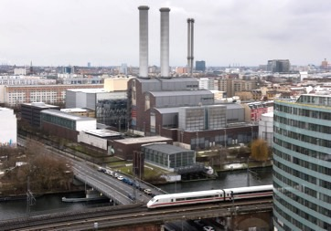
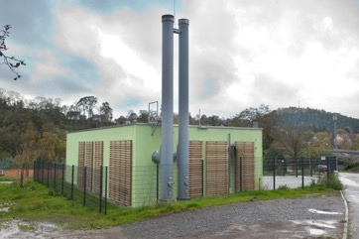
Allianz Freie Wärme
Unsere Themen: Kommunale Eingriffe
Situation & Problematik:
Kommunale Eingriffe mit
◆ Fernwärme  KWK-Nahwärme  Heizwerken
Verbrennungsverboten
Anschluss-/Benutzungszwängen
Ohne freie Wahl Heizungstechnik
Erzwungene Abnahme von Wärme durch/mit:
Verbrennungsverboten in Bebauungsplänen
Festlegungen in Brennstoffverordnungen
Satzungen
Grundstückskaufverträgen
Bestimmungen in Luftreinhalteplänen

Slide 5
Allianz Freie Wärme
Unsere Themen: Kommunale Eingriffe
Auswirkungen auf Bürger & Wärmemarkt
Monopolistisch geprägter Verdrängungswettbewerb mit:
Einschränkungen
Verbrennungs-verboten
Verlust Unabhängigkeit
Langen Vertragslaufzeiten
Hohen Subventionen
Unwirtschaftlichkeit Neubau-/Sanierung
Auswirkungen Arbeitsplätze
Verlust Wohlfühlfaktor
Aushebelung Marktwirtschaft
Innovations-Stop

Slide 6
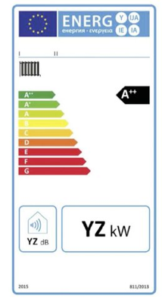
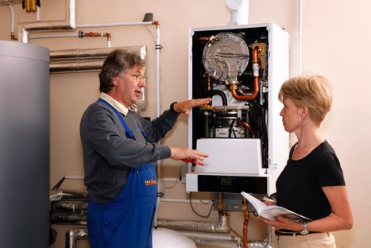
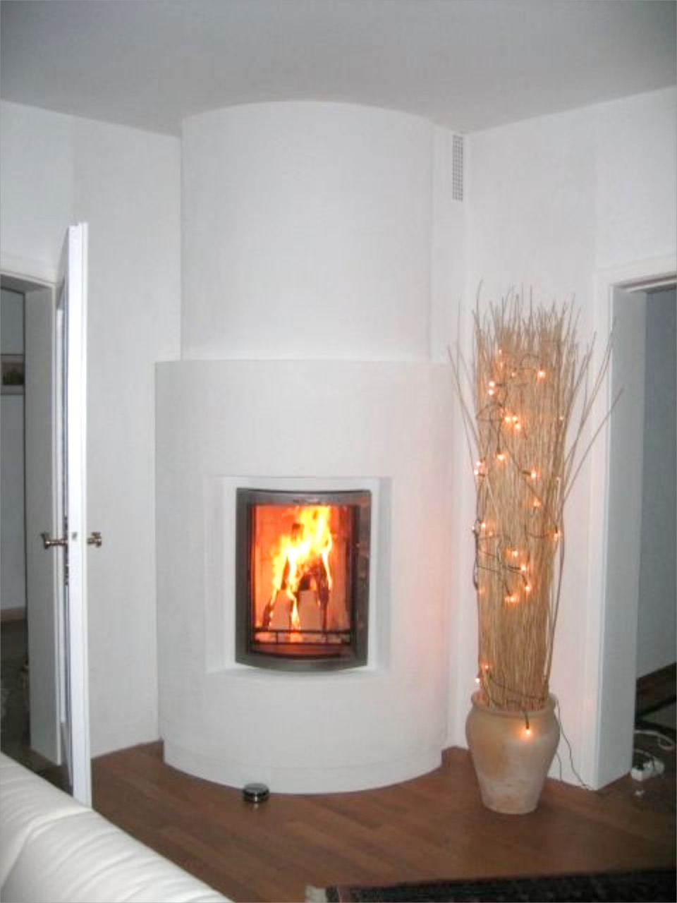
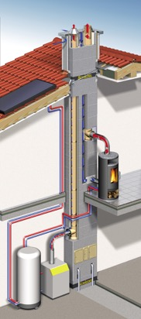
Allianz Freie Wärme
Unsere Themen: Kommunale Eingriffe
Unsere Lösungen & Forderungen:
Technologieoffener Einsatz, effizienter Heizungstechnik
Freier Wettbewerb zwischen den Technologien
Wirtschaftliche, nachhaltige Konzepte
Kostenoptimierung für Endverbraucher
Quelle: BDH
Quelle: Biofire
Quelle:
Schiedel

Slide 7




Allianz Freie Wärme
Was sind wir? Wie gehen wir vor?
→ Info- und Serviceplattform (Außendarstellung)
≠ Keine klassische Marketingkampagne
→ Primär: Aufklärung Kommunale Eingriffe (VV, AZ, BZ)
→ Parallel: Vorteile individueller Heizungssysteme
Notes:
Warum die Vorteile individueller Heizungstechnik „sekundär“?
Weil wir eine Stufe vorher anpacken – bei den kommunalen Eingriffen und im Verdrängungswettbewerb.
Denn natürlich die Vorteile individuelle Heizungen sehr wichtig: Als Argumente vor Ort in den Diskussionen um Technologieoffenheit und Wirtschaftlichkeit.
Und: Wir transportieren die selbstverständlich auch.
Wir verstehen uns als...
Das zeige ich Ihnen auf den nächsten Seiten

Slide 8
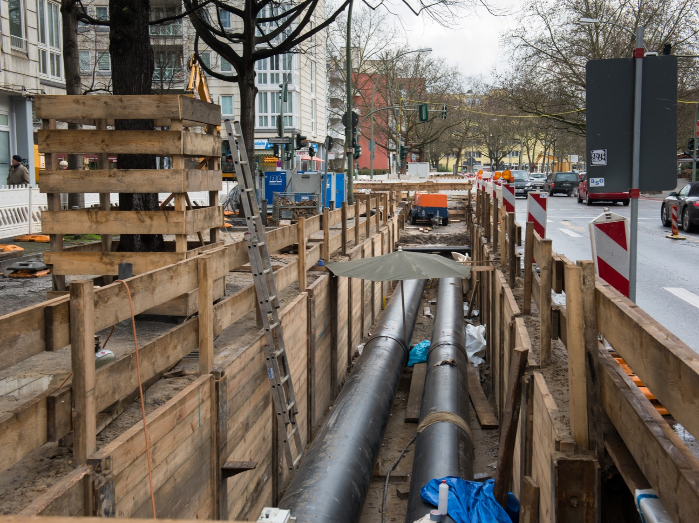
Kommunale Eingriffe
Aktuelle Informationen

Slide 9
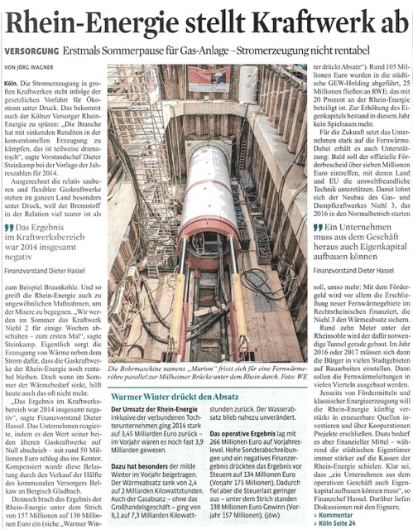
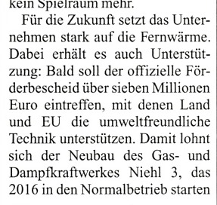
Eingriffe in den Wärmemarkt
Nah- und Fernwärme im Aufwind...
Nur einige Beispiele:
Probleme im Strommarkt
„Zweites“ Standbein Fernwärme
NRW: Größtes FW-Netz Europas (2013)
70/70 Strategie AGFW Energieeffizienzverband für Wärme, Kälte und KWK e. V.
zdf Beitrag: Kiel - Ärger um Fernwärme-Preissystem
Download
Kölner Stadt Anzeiger
16.06.15

Slide 10


Eingriffe in den Wärmemarkt
Beispiele Fernwärme auf politischer Agenda
Nah- und Fernwärme im EU-Aktionsplan
Vorschlag: Fernwärme mit geringerem MwSt-Satz
Leuchtendes Beispiel: Dänemark
  Ausbau KWK, Verbot fossiler Energieträger
Aktuell im MAP: Fördermittel für Wärmenetze
KfW: Fördermittel für Quartierskonzepte
  Pilotprojekte „Energetische Stadtsanierung“ (Blaupausen)
EEWärmeG – Erneuerbares-Energien-Wärmegesetz
§ 16 Anschluss- und Benutzungszwang
Trend zum bürgerschaftlichen Engagement:
  Bundesweit 900 Energiegenossenschaften (200.000 Mitglieder)
  Baden-Württemberg: 148 mit 26.000 Mitgliedern
Rechtssicherheit für Energiegenossenschaften durch Reform Kapitalanlagegesetzbuch (KAGB)Dr. Roman Glaser, Präs. Baden-Württemberg. Genossenschaftsverbands (BWGV)
Notes:
Nah- und Fernwärme sind nach wie vor ganz klar politisch motiviert

Slide 11
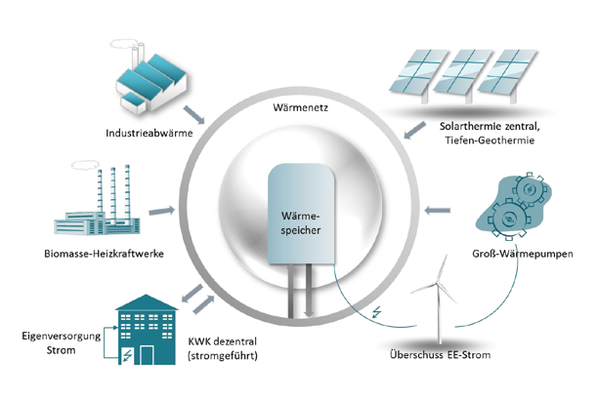
Eingriffe in den Wärmemarkt
Nah- und Fernwärme im Aufwind...
Strategien & Perspektiven für FW-Politik
Fernwärme 3.0
Studie im Auftrag der Bundestagsfraktion Bündnis 90/die Grünen (HIR Hamburg Institut Research 02/15)
Fernwärme
ausbauen
ökologischer
verbraucherfreundlicher
wettbewerbsoptimiert
klassische dezentrale Lösungen untauglich für Energiewende
Biomasse langfristig keine Lösung
Kaminöfen = Schadgasemittenten
Standardbeispiel Dänemark
http://www.gruene-bundestag.de/themen/bauen-wohnen-stadtentwicklung/neue-ideen-fuer-den-waermemarkt_ID_4394826.html

Slide 12
Eingriffe in den Wärmemarkt
Studie „Branchenanalyse Fernwärme“
Studie von Rödl & Partner (veröff. August 2015)
Befragung von 74 Personen von Stadtwerken und Energieversorgern
(50 Datensätze berücksichtigt)
Klares Votum:
Mehr als 2/3
berichten vom
Ausbau der
Fernwärme
31% keine Veränderung
0% Rückbau
Quelle: Rödl & Partner
Notes:
Nah- und Fernwärme sind nach wie vor ganz klar politisch motiviert

Slide 13
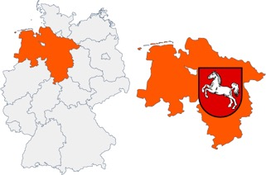
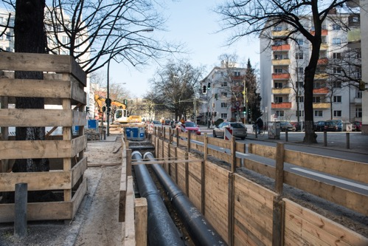
Eingriffe in den Wärmemarkt
Erneut: Landeskartellbehörde prüfte Preise
Landeskartellbehörde Niedersachsen hatte Zweifel an FW-Preisen
58 Versorger mussten Preise und Strukturdaten offenlegen
Ergebnisse:
  7 Versorger mind. 20 % über Mittelwert
  Müssen sich nun rechtfertigen
  Ggf. Zwang zu Preissenkungen
Hintergrund:
10 % der Einwohner in Niedersachsen beziehen Fernwärme
Fernwärmenutzer können über den Anbieter nicht entscheiden
Quelle: Die Welt 23.07.2015
Notes:
Nah- und Fernwärme sind nach wie vor ganz klar politisch motiviert

Slide 14
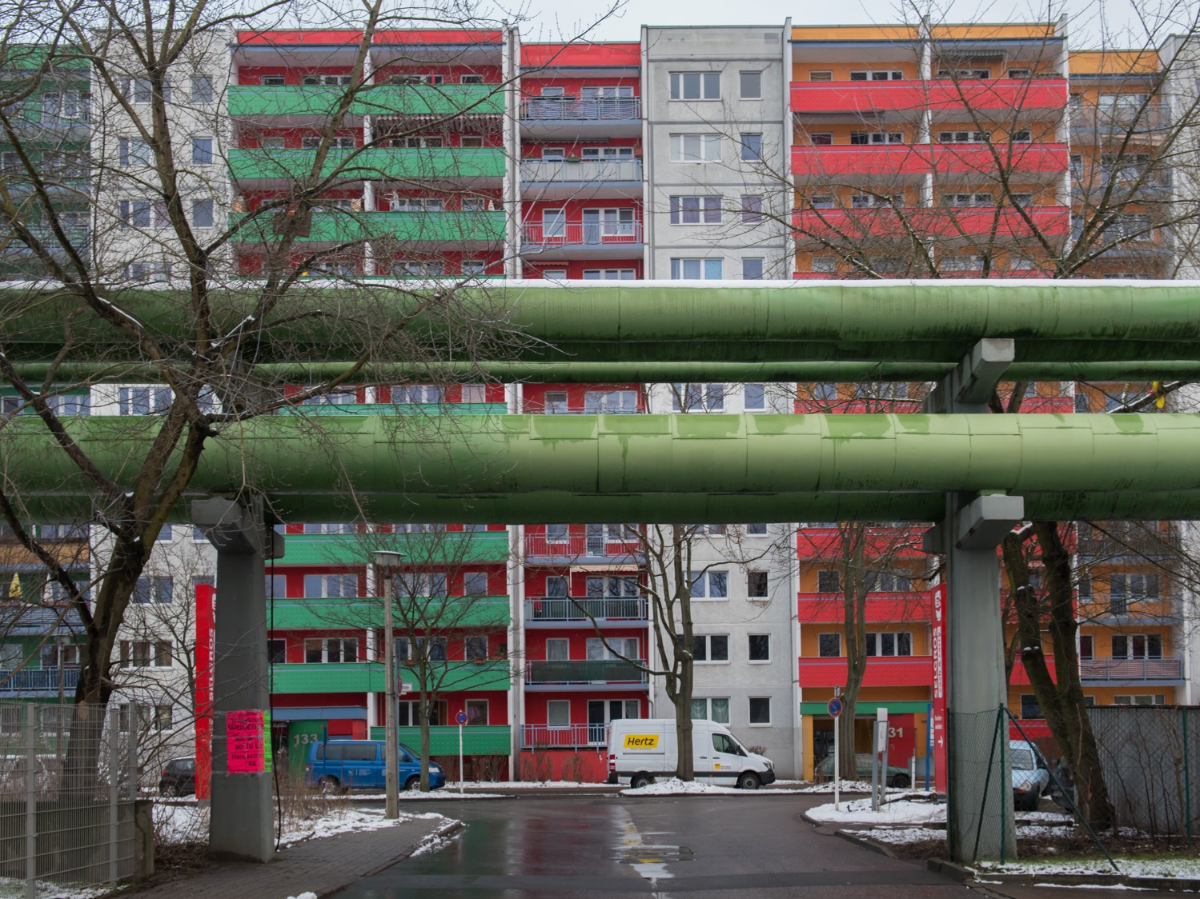
Auswirkungen

Slide 15
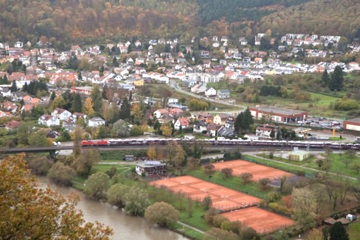
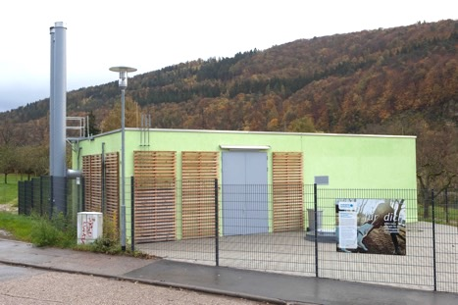
Eingriffe in den Wärmemarkt
Die Folgen - Neckargemünd
Neckargemünd bei Heidelberg (2013)
Planungsfehler – Defizitärer Betrieb
Entscheidung für Nahwärme-Heizkraftwerk
Obwohl vorher diverse Gasanbieter Liefernetz
wegen Niedrigenergiehäusern ablehnten
Einzelfeuerstätten erlaubt
Nahwärme-Preise von Beginn an
am oberen Limit
Finanzielle Mehrbelastungen für Bürger
und Kommune
Bericht energiefernsehen.de
Notes:
Und schauen Sie bei uns auf der Website mal auf der Startseite in das Fenster „Für Sie gefunden“
Hier gibt es flfd. immer wieder aktuelle News rund um Nah- und Fernwärme
Sie sehen – unsere Themen sind aktuell – vielleicht aktueller denn je

Slide 16
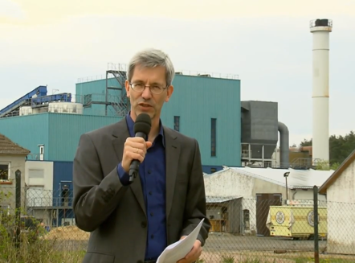
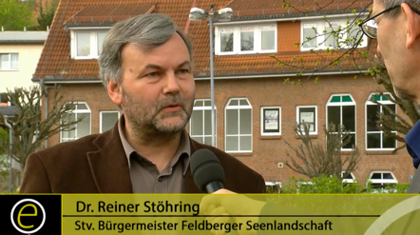
Eingriffe in den Wärmemarkt
Die Folgen – Feldberg
Feldberg/Kreis Mecklenburgische
Seenplatte (2014)
Insolvenz Biomasse-Heizwerkbetreibers
Planungen erfolgten u.a. auf Basis der „Altholzzulage“ in Mecklenburg-Vorpommern
Änderung der Förderkriterien bewirkte
deren Abschaffung...
Es musste mehr Neuholz verfeuert werden...
Führte zu höheren Kosten...
Insolvenz des Betreibers...
Schule, Klinik, Altenheim betroffen
Weiter Wärmelieferung via Ölheizkessel
Bürger wechselten auf individuelle Heizungen
Bericht energiefernsehen.de
Notes:
Und schauen Sie bei uns auf der Website mal auf der Startseite in das Fenster „Für Sie gefunden“
Hier gibt es flfd. immer wieder aktuelle News rund um Nah- und Fernwärme
Sie sehen – unsere Themen sind aktuell – vielleicht aktueller denn je

Slide 17
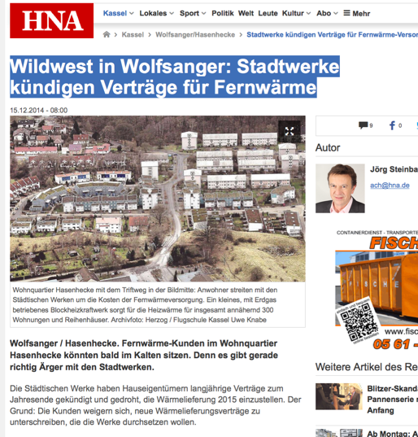
Eingriffe in den Wärmemarkt
Die Folgen – Wolfsanger
Hessische/Niedersächsische Allgemeine (HNA) 2014: Wildwest in Wolfsanger: Stadtwerke kündigen Verträge für Fernwärme
Städtische Werke kündigten langjährige
Wärmelieferverträge
Kunden verweigerten wegen hoher
Fernwärmepreise neue Unterschriften
96 Bauherren wurden vor 20 Jahren zur Wärmeabnahme verpflichtet
60% haben keinen Schornstein und damit
keine Alternative
Lange Vertragslaufzeiten
Abhängigkeit bei Kostensteigerungen
Keine Unabhängigkeit und Wechselmöglichkeit
Quelle: HNA
Notes:
Und schauen Sie bei uns auf der Website mal auf der Startseite in das Fenster „Für Sie gefunden“
Hier gibt es flfd. immer wieder aktuelle News rund um Nah- und Fernwärme
Sie sehen – unsere Themen sind aktuell – vielleicht aktueller denn je

Slide 18
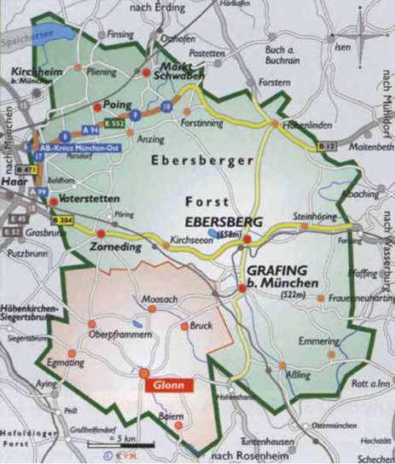
Eingriffe in den Wärmemarkt
Die Folgen – Moosach
merkur-online.de: Planer in Moosach empfiehlt schnelle Umsetzung
Planer eines Nahwärmeprojekts empfiehlt
zeitnahe Umsetzung
2 Gründe:
Aktuell „ansprechende Förderungen“
(400.000 €) für die doch hohen
Investitionen (2 Mio. €)
energetische Sanierung der Häuser sollte
nicht zu weit fortgeschritten sein
Politisches Ziel „Energetische Gebäudesanierung“ wird konterkariert
Quelle: merkur-online.de
Notes:
Und schauen Sie bei uns auf der Website mal auf der Startseite in das Fenster „Für Sie gefunden“
Hier gibt es flfd. immer wieder aktuelle News rund um Nah- und Fernwärme
Sie sehen – unsere Themen sind aktuell – vielleicht aktueller denn je

Slide 19

Erfolgsbeispiele

Slide 20




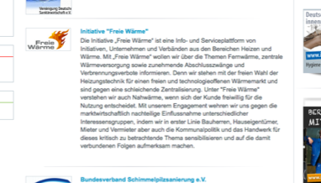




Status Kommunikation & PR
Neue Förderer & Kooperationen
mit 6 Mitglieds-
unternehmen (Vollsortimenter)
FV SHK Nordrhein-Westfalen
FV SHK Sachsen:
Aktionsbündnis für
unabhängiges Heizen
in Sachsen gegründet
FV SHK Baden-Württemberg:
Aktionsbündnis
gegründet; strebt
Kooperation an

Slide 21
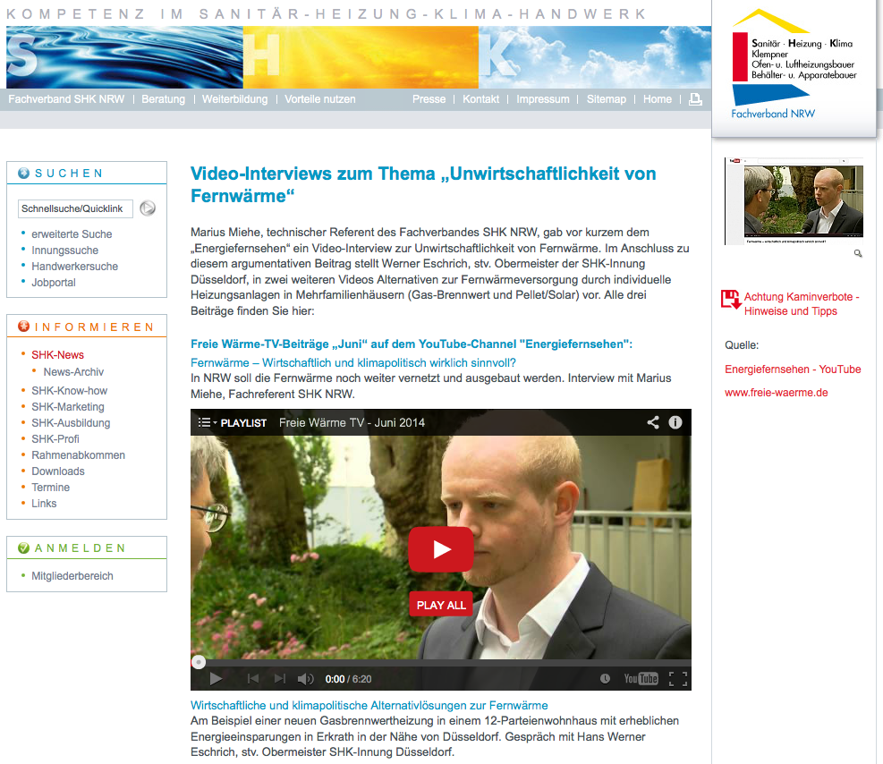
Beispiel Kooperation
Beispiel für Synergien-Nutzung: SHK NRW
Nutzen Sie unsere Materialien für Ihre Websites. Sprechen Sie uns gerne an.
Hier geht‘s zum Beispiel des SHK NRW
Download Freie Wärme- Pressemitteilung
Einbindung der Filmbeiträge aus dem energiefernsehen

Slide 22



Beispiel Kooperation
Beispiel für Synergien-Nutzung: ZVSHK
Projektspezifische Zusammenarbeit
Freie Wärme-Radar
Info- und Servicepaket
ZVSHK-Versionen für Mitgliedsbetriebe

Slide 23
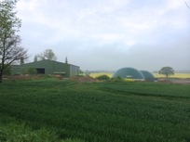
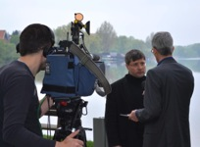
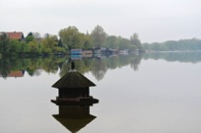
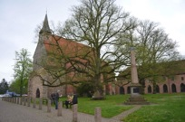
Regionales FW-Pilotprojekt: Anschlusszwänge abgewendet
Beispiel Coaching
BI Zukunft Energie Zarrentin
Situation März 2014:
Intransparente Planungsabsichten Stadt Zarrentin + Gemeinden (Anstalt des öffentlichen Rechts)
Ängste: Bioenergiedorf-Strategie, Anschlusszwänge, finanzieller Belastung etc.
Kommunalwahlen 25.5.2014
Unterstützung der Bürgerinitiative
3 Infoveranstaltungen mit Kommunalpolitikern, Website-Überarbeitung, Leitsätze, 3 Pressemit-teilungen, energiefernsehen-Berichte, FW-Newsletter
Ergebnisse/Teilerfolge:
Breite Absage an Anschlusszwänge
Projekt nicht mehr aktuell
Breites Lob aus Bürgerschaft und Politik für
das Engagement der BI
energiefernsehen.de

Slide 24
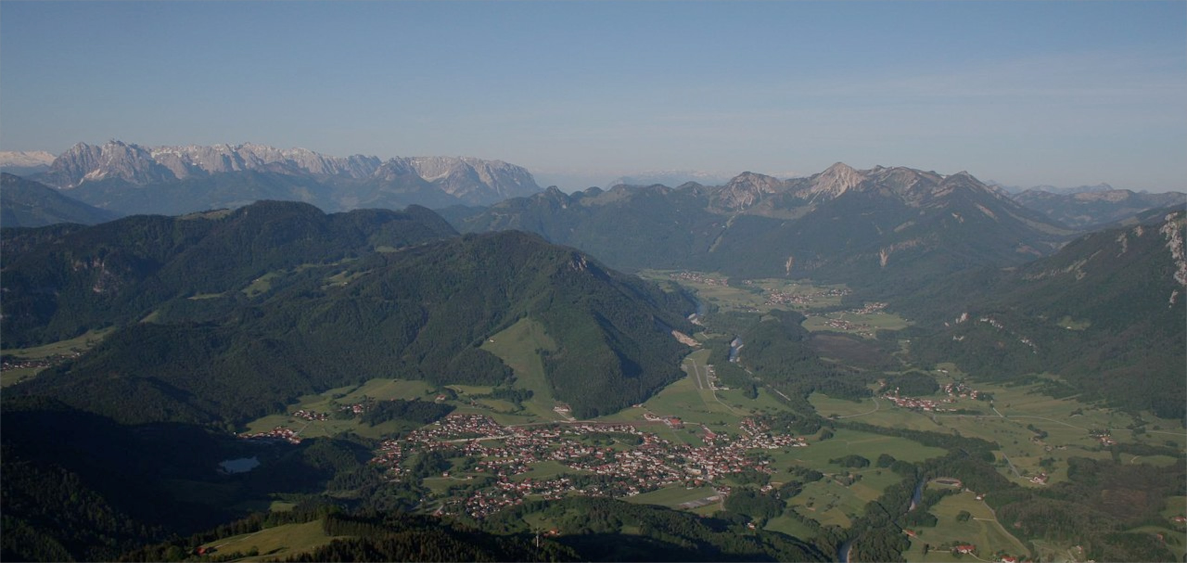
Wirtschaftliches Handeln: Vernünftige Entscheidung des Gemeinderats
Beispiel „Unwirtschaftlichkeit“
Nahwärme auf Eis gelegt
Unterwössen (Chiemgau) plante Nahwärmenetz für 66 Gebäude.
Ergebnisse einer Bürgerbefragung „Anschlussinteresse“:
  41 Absagen, 19 Zusagen, 6 unentschlossen
Nochmalige Untersuchung der Wirtschaftlichkeit durch 2 unabhängige Gutachter auf Basis Machbarkeitsstudie
Beide Gutachter bescheinigten ungenügende Wirtschaftlichkeit
Nahwärme wurde vom Gemeinderat einstimmig „auf Eis“ gelegt
„Unterwössen ist kein optimales Nahwärmever-sorgungsgebiet“, lautete das Fazit von Architekt Josef Krautloher, der eines der beiden Gutachten auf Basis einer Machbarkeitsstudie der Gemeinde erstellte. Er habe vor allem Bedenken wegen der zu geringen Anschlussdichte, der beträchtlichen Umbaukosten für die Abnehmer und der langfristigen Bindung an die Wärmelieferanten.
Bernhard Pex, Energieberater beim unabhängig und kostenfrei prüfenden Verein Centrales Agrar-Rohstoff Marketing- und Energie-Netzwerk in Straubing, sagte: „Die angedachte Fernwärmever-sorgung kann nicht uneingeschränkt als positiv bewertet werden, wenn durch zu wenig Abnehmer und gleich bleibende Kosten die Einnahmen nebst Fördermitteln drastisch sinken“.

Slide 25
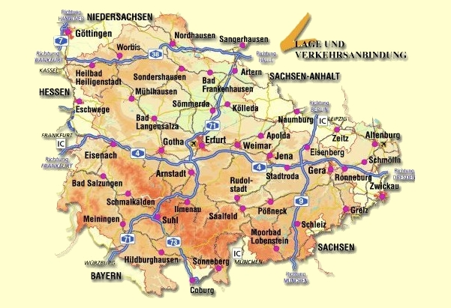

Beispiel „Preissenkung“
Landeskartellbehörde ordnet Preissenkung an
Acht Thüringer Fernwärmeversorger
mussten 2014 Preise senken
Landeskartellbehörde ordnete
Reduzierung um 6 % an
45 Thüringer Fernwärmeanbieter
wurden überprüft
Preise von acht Anbietern lagen um
mindestens zehn Prozent über
Durchschnittspreis
Betroffene Versorger (MDR):
  Heiligenstadt
  Waltershausen
  Sömmerda
  Saalfeld

Slide 26

Kommunale Eingriffe
PR & Public Affairs

Slide 27
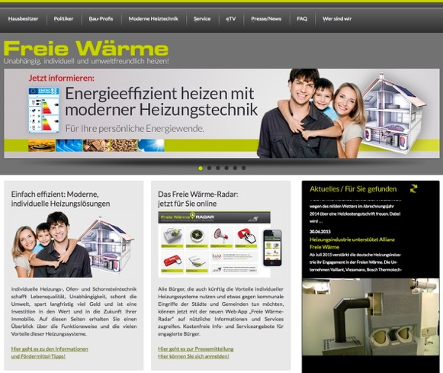

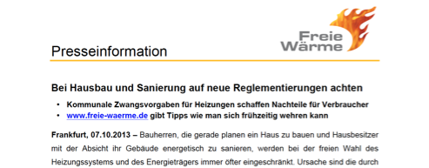

Kommunikation & PR
Überblick Aktivitäten...
Website www.freie-waerme.de als
Info- und Serviceplattform,
Newsletter (ca. 50.000 Adressen)
TV-Berichte im energiefernsehen
(Mediathek auf Website/Youtube-Kanal)
Pressemitteilungen (B2C und B2B)
Medien-Specials/Themendienste
Vorträge
NEU: WebApp „Freie Wärme-Radar“
NEU: Info- & Servicepaket im Freie Wärme-Radar

Slide 28


Info- und Servicetool
NEU: Freie Wärme-Radar
Hilfsmittel + Infos für von kommunalen Eingriffen betroffene Bürger/Akteure
  Hausbesitzer
  Fachhandwerker
  Schornsteinfeger
  Politiker...
Nutzen & Funktionen
  Praxisorientiert, kompakt und kostenfrei
  News & Infos
  Tipps
  Tools
NEU
Seit Feb. 2015 auf www.freie-waerme.de
Gezielte Push-Info per E-Mail an User bei News...

Slide 29

Praxis- & serviceorientiert
Es hat sich einiges getan...
NEU: Freie Wärme Info- & Servicepaket
Tool-Paket für
engagierte Bürger, die sich
wehren wollen
die Praxisarbeit vor Ort
  Nutzen & Funktionen
  Informationen
  Argumente
  Know-how
  Vorlagen
  Inhalt: Download-Module
  Infobroschüre „Freie Wärme“
  Argumentationsleitfaden rund um kommunale
  Eingriffe, moderne Heizungstechniken etc.
  ABC der Pressearbeit
  Pressemitteilung (Beispiel)
  Politikbrief (Beispiel) etc.
Seit Feb. 2015 auf www.freie-waerme.de

Slide 30






Unsere
Vorgehensweise

Slide 31




Unsere Vorgehensweise
Public Affairs – Bund/Berlin
Intensivierung Politische Kommunikation
inkl. wichtigster ordnungs-/förderpolitischer Elemente
Technologie- und Energieträgeroffenheit
Basis: EnEV
Fossile + erneuerbare Energieträger
Freie Wahl der Energie-effizienz-Maßnahme
Sozialverträglichkeit der Energiewende
Finanzielle Anreize
Basis: Gemeinsames Positionspapier (Website)
Sondierungsgespräch Verbraucherzentrale (vzbv)
Flyer „Freie Wärme vs. Nah-/Fernwärme“
Wirtschaftlichkeits- und Nutzenstudie Nah-/ Fernwärme der Verbände (2016)
Gemeinsames Positionspapier, 09/ 2014

Slide 32

Unsere Vorgehensweise
Public Relations
Info - & Serviceplattform
Basisarbeit, Synergien schaffen
Aufbereitung von Infos & Materialien
Tipps geben
Durchgängig Kernthemen kommunizieren:
  Verbrennungsverbote
  Anschluss- und Benutzungszwänge
Flfd. Aktivitäten
Aktionswebsite
Pressemitteilungen
Newsletter
Energiefernsehen
Freie Wärme-Radar
twitter
Materialien Vor Ort-Arbeit
Fallbeispiel-Kommunikation
Service- und Positivinformationen
Aufklärung + Hilfsmittel
Weiterer Ausbau

Slide 33
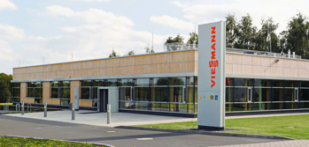
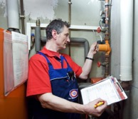

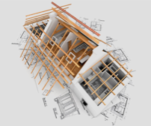

Planung
Unsere Vorgehensweise
Ausbau Info- und Servicepaket
Leitfaden für regionale Öffentlichkeitsarbeit
Ergänzung des Info- und Servicepakets
Tipps und Checkliste als Anleitung zum Start der Vor Ort-Arbeit für
Mitarbeiter Heizungsindustrie, Fachhandwerker, Schornsteinfeger, Architekten, Verbraucher...
Monitoring
Netzwerk
Dialog

Slide 34
Unsere Vorgehensweise
Regionale Public Relations – Umsetzung
Kommunaler Eingriff
Individuelle Fallcharakteristik
Recherche + Strategie + Umsetzung
mit Kooperationspartnern
Freie Wärme: Bundesweite Basis-PR, Public Affairs,
Vorort-Unterstützung
Freie Wärme-Radar: Praxisnahe Hilfsmittel, Unterlagen, Schulungen, Präsentationen etc.

Slide 35
Aktivitäten für freie, individuelle Wärme
Garantien auf Erfolg gibt es nicht, aber...
... Nah- und Fernwärme werden sicher ausgebaut
... Nah- und Fernwärme werden weiter optimiert
... Bürgergenossenschaften als Allheilmittel (Dänemark)
➔ Es gilt: Individuelles Heizen im Spiel zu halten
➔ Übergeordneter, bundesweiter Ansatz (Freie Wärme)
➔ Regionale Aktivitäten (Bündnisse /weitere Akteure)
➔ Pilotprojekte aus der Region als „Blaupausen“ nutzen
➔ Klassisches Marketing parallel erforderlich (Marktpartner)

Slide 36

Vielen Dank für Ihre Aufmerksamkeit.
www.freie-waerme.de

Slide 37

Kontakt
Machen Sie mit, beteiligen Sie sich. Lassen Sie sich von uns beraten.
Allianz Freie Wärme (AFW)
Johannes Kaindlstorfer
c/o Schiedel GmbH & Co. KG
Lerchenstraße 9
80995 München
Telefon: 089 / +49 89 354 09 218
E-Mail: johannes.kaindlstorfer@schiedel.de
Sponsoring & Pressearbeit:
Pressestelle Allianz Freie Wärme (AFW)
c/o BERRYCOMM Kommunikationsberatung
Jürgen Bähr
Telefon: +49 (2247) 9001 811
E-Mail: j.baehr@berrycomm.de
Internet: www.freie-waerme.de

